Slide 1
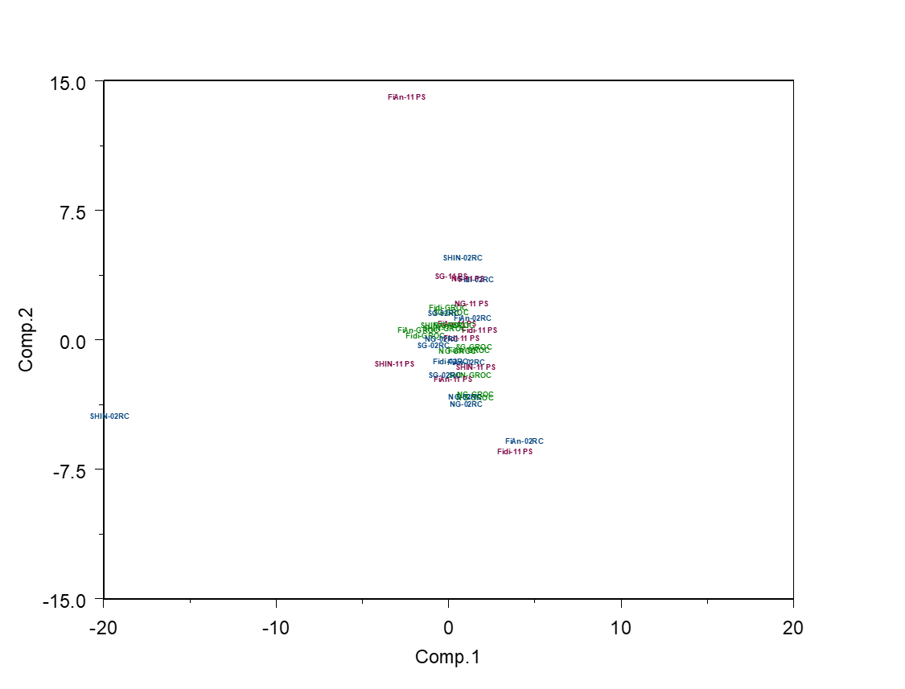
Análisis de Componentes Principales de las combinaciones patrón-variedad de melón.

Slide 2
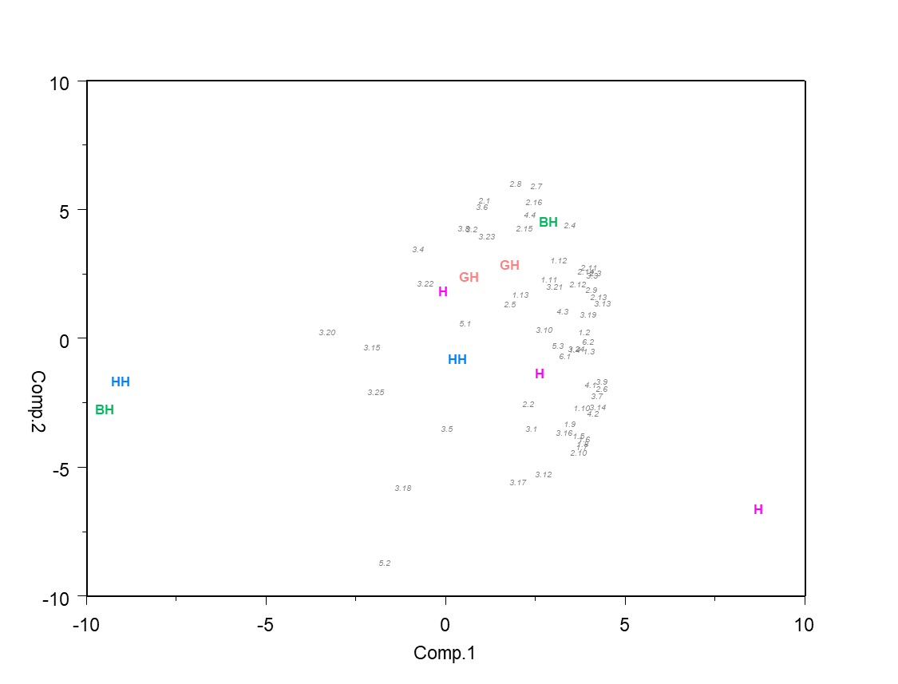
Análisis de Componentes Pincipales las combinaciones patrón-variedad de sandía y el peso de los compuestos orgánicos volátiles.

